Slide 1
Matematický kvíz

Slide 2


Žaby a muchy
1
Ak 29 žiab chytí 29 múch za 29 minút, koľko žiab treba na chytenie 87 múch za 87 minút?
odpoveď
29

Slide 3
Žaby a muchy
1
Ak 29 žiab chytí 29 múch za 29 minút, koľko žiab treba na chytenie 87 múch za 87 minút?
1 žaba zje 1 muchu za 29 min
1 žaba zje za 87 min 3 muchy
87 múch zje za 87 min 87 : 3 = 29 žiab
odpoveď
29

Slide 4
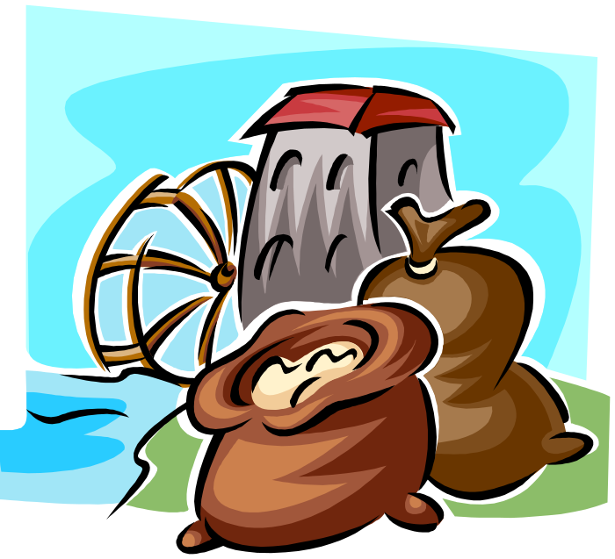
Mlyn
2
Mlyn zomelie dvanásť meríc ovsa za hodinu a pol. Za aký čas zomelie 16 meríc?
odpoveď
2 h

Slide 5
Mlyn
2
Mlyn zomelie dvanásť meríc ovsa za hodinu a pol. Za aký čas zomelie 16 meríc?
12 meríc ................................ za 1,5 h
za 0,5 h ................................ 4 merice
4 . 4 = 16 meríc ........... 4 . 0,5 h = 2 h
odpoveď
2 h

Slide 6

Koľko je hodín
3
Koľko je teraz hodín, keď čas, ktorý minul od poludnia, tvorí tretinu času, ktorý zvyšuje do polnoci.
odpoveď
15.00

Slide 7



Koľko je hodín
3
Koľko je teraz hodín, keď čas, ktorý minul od poludnia, tvorí tretinu času, ktorý zvyšuje do polnoci.
od poludnia do polnoci .......... 12 hodín
odpoveď
12
teraz
24
15.00
.............. 12 hodín
12 + 3 = 15
.............. 3 hodiny

Slide 8
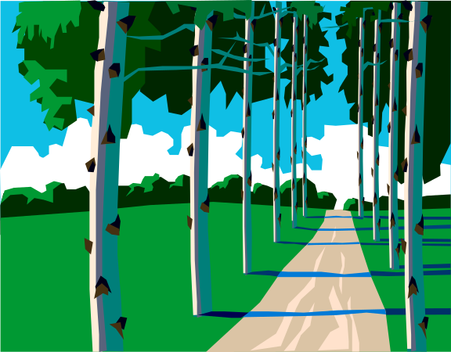

Červík
4
Červík liezol na kmeň brezy. V noci vyliezol o 4 m vyššie, ale vo dne sa o 2 m spustil. Vrchol stromu dosiahol ôsmu noc. Aká vysoká je breza?
odpoveď
18 m

Slide 9
Červík
4
Červík liezol na kmeň brezy. V noci vyliezol o 4 m vyššie, ale vo dne sa o 2 m spustil. Vrchol stromu dosiahol ôsmu noc. Aká vysoká je breza?
deň .............. 4 – 2 = 2
deň .............. 2 + 4 – 2 = 4
deň .............. 4 + 4 – 2 = 6
deň .............. 8
deň .............. 10
deň .............. 12
deň .............. 14
deň .............. 14 + 4 = 18
odpoveď
18 m

Slide 10
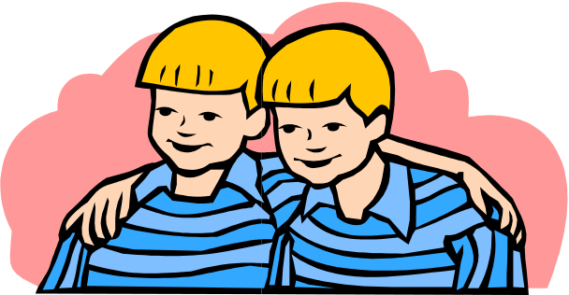
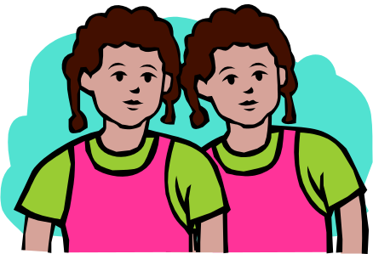
Súrodenci
5
Je sedem bratov. Každý brat má jednu sestru. Koľko je všetkých detí?
odpoveď
8

Slide 11
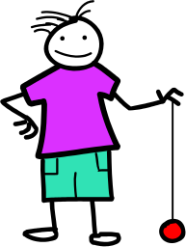
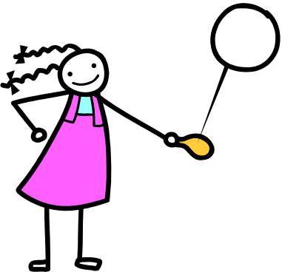
Súrodenci
5
Je sedem bratov. Každý brat má jednu sestru. Koľko je všetkých detí?
odpoveď
8

Slide 12
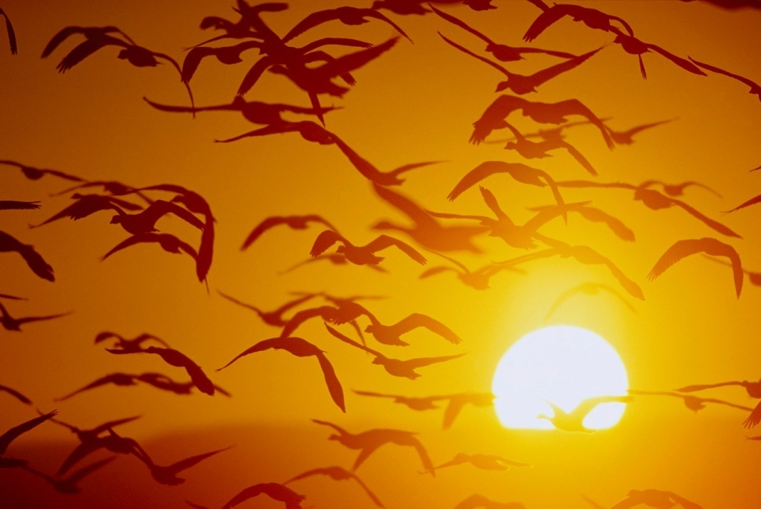
Kŕdeľ husí
6
Letel kŕdeľ husí. Jedna hus vpredu a dve vzadu. Jedna vzadu a dve vpredu. Jedna medzi dvoma a tri v rade. Koľko bolo dovedna husí?
odpoveď
3

Slide 13

Kŕdeľ husí
6
Letel kŕdeľ husí. Jedna hus vpredu a dve vzadu. Jedna vzadu a dve vpredu. Jedna medzi dvoma a tri v rade. Koľko bolo dovedna husí?
odpoveď
3

Slide 14
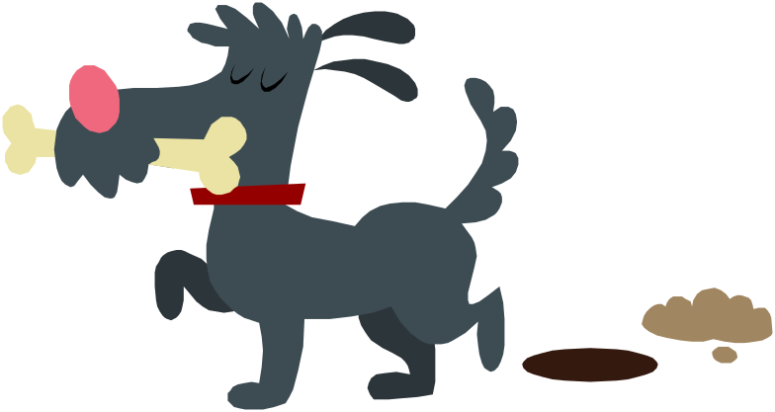

Pes a králik
7
Pes naháňa králika, ktorý je 150 futov pred ním. Pes robí skoky o 9 futoch, kým králik skáče iba 7 futov. Koľko skokov musí urobiť pes, aby dohonil králika?
odpoveď
75

Slide 15
Pes a králik
7
Pes naháňa králika, ktorý je 150 futov pred ním. Pes robí skoky o 9 futoch, kým králik skáče iba 7 futov. Koľko skokov musí urobiť pes, aby dohonil králika?
odpoveď
9 – 7 = 2
150 : 2 = 75
75

Slide 16


Sviečky
8
Istý muž recykluje staré sviečky a vyrobí jednu novú zo siedmich zvyškov. Nové sviečky bude možné opäť recyklovať. Koľko sviečok možno napokon vyrobiť zo 679 zvyškov?
odpoveď
113

Slide 17
Sviečky
8
Istý muž recykluje staré sviečky a vyrobí jednu novú zo siedmich zvyškov. Nové sviečky bude možné opäť recyklovať. Koľko sviečok možno napokon vyrobiť zo 679 zvyškov?
odpoveď
697 : 7 = 97
97 : 7 = 13,8
14 : 7 = 2
------------------------
97 + 14 + 2 = 113
113

Slide 18










Hádanka
9
Ktoré číslo patrí namiesto otáznika?
3
6
4
1
5
9
8
5
3
6
odpoveď
1
6
2
1
2
?

Slide 19
Hádanka
9
Ktoré číslo patrí namiesto otáznika?
3
6
4
1
5
9
8
5
3
6
odpoveď
1
6
2
1
2
1
Stredný riadok je súčtom horného a dolného riadka.

Slide 20

Koniec

Slide 21


Víťazom
blahoželáme

